Slide 1
স্বাগতম

Slide 2
পরিচিতি
পাঠ পরিচিতি
শ্রেণিঃ অষ্টম
বিষয়ঃ বিজ্ঞান
অধ্যায়ঃ 14 তম
জামাল হোসেন
বিভাগীয় শ্রেষ্ঠ শিক্ষক ( কারিগরি)
জাতীয় শিক্ষা সপ্তাহ-২০১৮
এবং
সহকারি শিক্ষক ( গণিত)
চাঁদপুর জনতা হাইস্কুল এন্ড কলেজ
মোবাইলঃ০১৭১২-১৫৯৪৯০
E-mail: masterjamal82@gmail.com

Slide 3
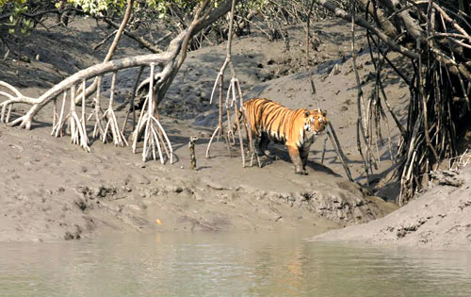
ছবিটি দেশের কোন স্থান থেকে নেয়া? এখানে কী উদ্ভিদ ও প্রাণী রয়েছে?
এ পরিবেশে যেসব উদ্ভিদ প্রাণী রয়েছে তা অন্যস্থানে দেখতে পাওয়া যাবে কি ?
তাহলে এ পরিবেশের সাথে উদ্ভিদ ও প্রাণীর একটি সম্পর্ক রয়েছে বলে মনে হয়। একে কী বলে?

Slide 4
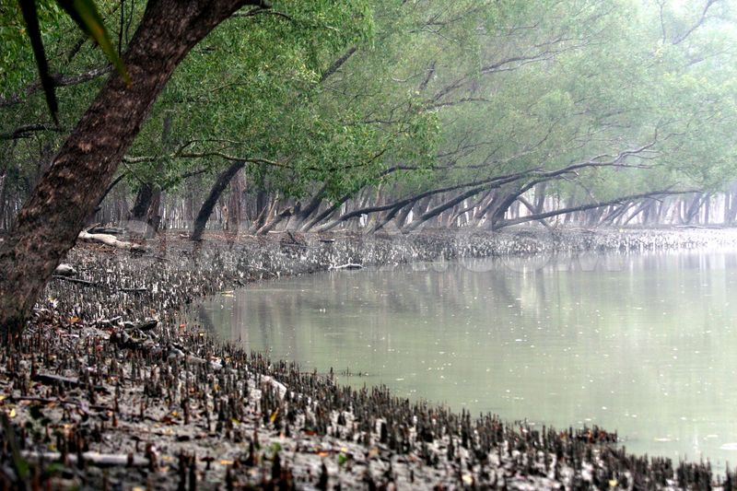
বাস্তুতন্ত্র

Slide 5
এই পাঠ শেষে শিক্ষার্থীরা …
১. পরিবেশের উপাদানের আন্তঃসম্পর্ক বা বাস্তুতন্ত্র কী তা ব্যাখ্যা করতে পারবে;
২. বাস্তুতন্ত্রের উপাদান সমূহ ব্যাখ্যা করতে পারবে;
৩. বাস্তুতন্ত্রের কার্যকরী উপাদান সমূহের ভূমিকা বর্ণনা করতে পারবে।

Slide 6
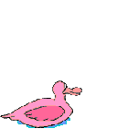
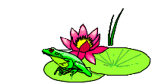
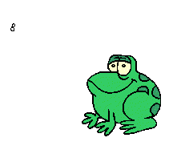
o2
co2
বিয়োজক

Slide 7
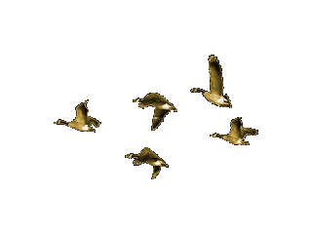
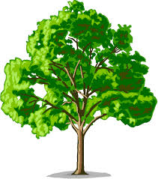
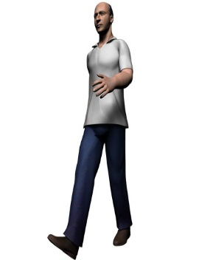
চিত্রে কী দেখছ ?
CO2
CO2
O2
CO2
O2
O2
CO2
উদ্ভিদ, প্রাণী ও অজীব উপাদানসমূহের পারস্পরিক ক্রিয়া বিক্রিয়া ,আদান-প্রদান চলছে এটিই বাস্তুতন্ত্র নামে পরিচিত।

Slide 8
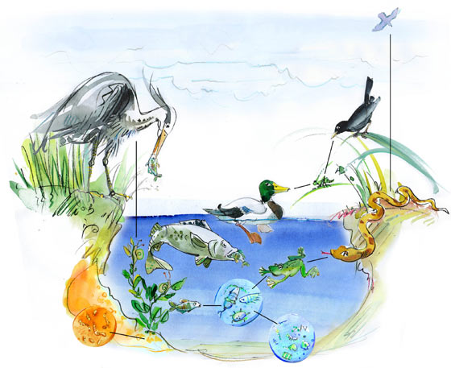
চিত্রে জীব ও অজীব উপাদানগুলো কী কী?
উদ্ভিদ, প্রাণী জীব উপাদান এবং মাটি, পানি, আলো, O₂,CO₂ ইত্যাদি অজীব উপাদান।

Slide 9
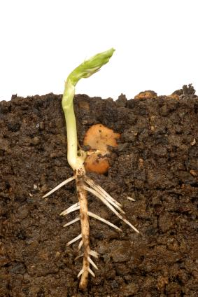
অজীব উপাদান
আলো
পানি
বায়ু
খনিজ লবন
তাপ
আদ্রতা
ক) অজৈব বা
ভৌত উপাদান
জীবের মৃত ও
গলিত দেহাবশেষ
খ) জৈব উপাদান
বিয়োজক (ব্যাকটেরিয়া, ছত্রাক) দ্বারা জৈব ও অজৈব দ্রব্যাদিতে রুপান্তরিত হয়।

Slide 10
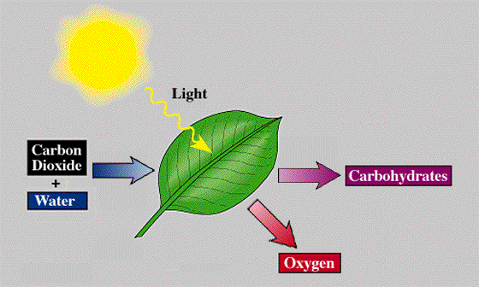
সবুজ উদ্ভিদ এই প্রকৃয়ায় খাদ্য তৈরি করে
যার উপর বাস্তুতন্ত্রের সকল প্রাণী খাদ্যের জন্য প্রত্যক্ষ ও পরোক্ষ ভাবে নির্ভরশীল
এখানে কী দেখছ?
সকল সবুজ উদ্ভিদ উৎপাদক
CO₂
শর্করা
পানি
O₂

Slide 11
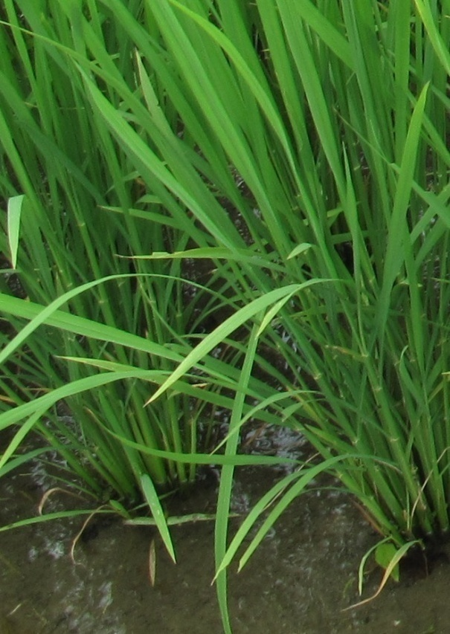
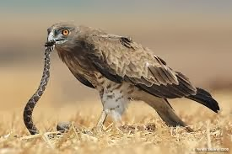
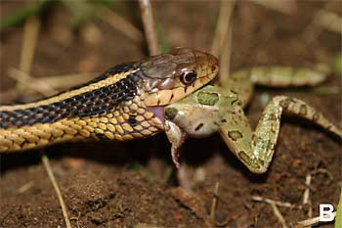
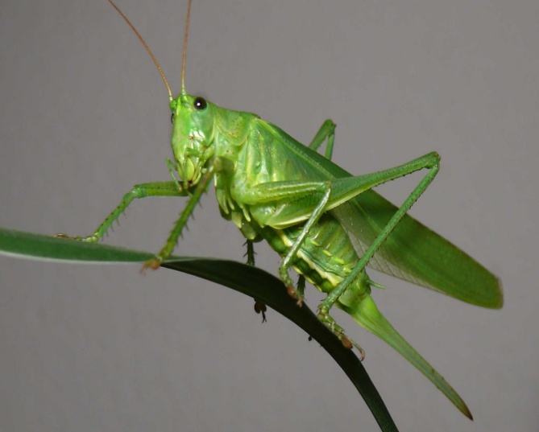
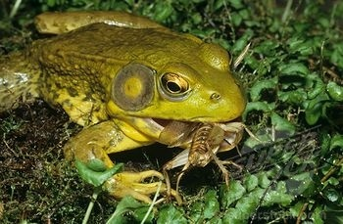
জীব উপাদান
উৎপাদক
সর্বোচ্চ স্তরের খাদক
কোনো কোনো প্রাণী একাধিক স্তরের খাবার খায়, এরা সর্বভুক।
১ম স্তরের খাদক
৩য় স্তরের খাদক
২য় স্তরের খাদক

Slide 12
জীব উপাদানের তিনটি ভাগ
প্রত্যক্ষভাবে ,প্রত্যক্ষ ও পরোক্ষভাবে ভাগ করা হলো কেন?
নির্ভরশীল
এদের মৃতদেহ পচনকারী ব্যাক্টেরিয়া ও ছত্রাক বিয়োজিত করে খাদ্য গ্রহণ করে এবং অবশিষ্ট মাটি ও বায়ুতে জমা হয়
হরিণ
ছাগল
গরু
প্রথম স্তরের খাদক
প্রত্যক্ষভাবে
মাছ
পাখি
ব্যাঙ
বক
কচ্ছপ
মানুষ
প্রত্যক্ষ ও পরোক্ষভাবে
২য় ও ৩য় স্তরের খাদক
সকল সবুজ উদ্ভিদ
১) উৎপাদক
২)খাদক
৩)বিয়োজক

Slide 13
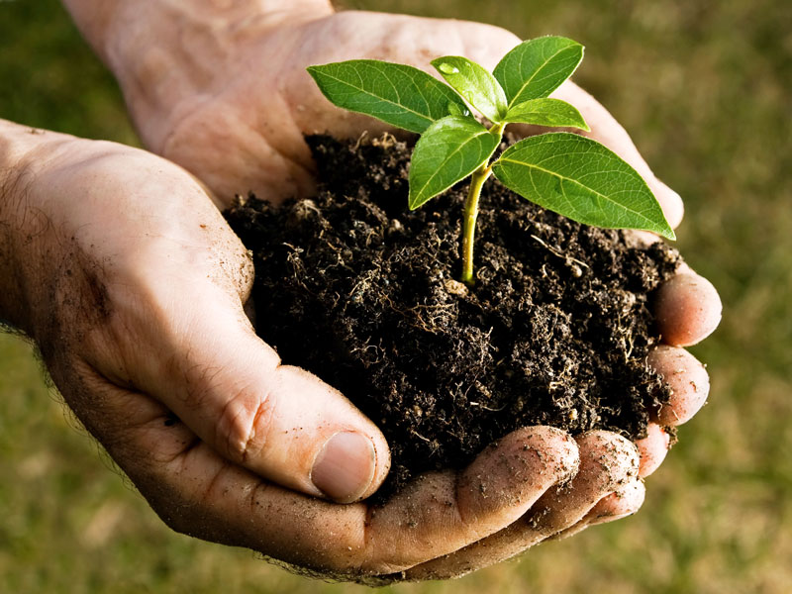
দলগত কাজ সময়-৮ মিনিট
জৈব ও অজৈব উপাদানগুলো কী প্রকৃয়ায় উদ্ভিদ পুনরায় ব্যবহার করে বাস্তুতন্ত্রকে সচল রাখচ্ছে ?

Slide 14
মূল্যায়ন
চিত্রের প্রাণীটি কোন স্তরের খাদক?
কোনটি সঠিক
ক. ১ম
খ.২য়
গ. ১ম ও ২য়
ঘ.২য় ও ৩য়
২। সকল সবুজ উদ্ভিদকে উৎপাদক বলা হয় কেন?
৩। ব্যাকটেরিয়াকে বিয়োজক বলা হয় কেন?

Slide 15
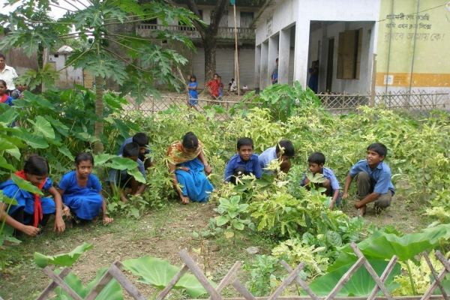
বাড়ির কাজ
বিদ্যালয়ের বাগান একটি ছোট বাস্তুতন্ত্র- ব্যাখ্যা কর ।

Slide 16
গুরুত্বপূর্ণ শব্দ
বাস্তুতন্ত্র
অজৈব উপাদান
জৈব উপাদান
খাদক
বিয়োজক
সর্বভুক

Slide 17
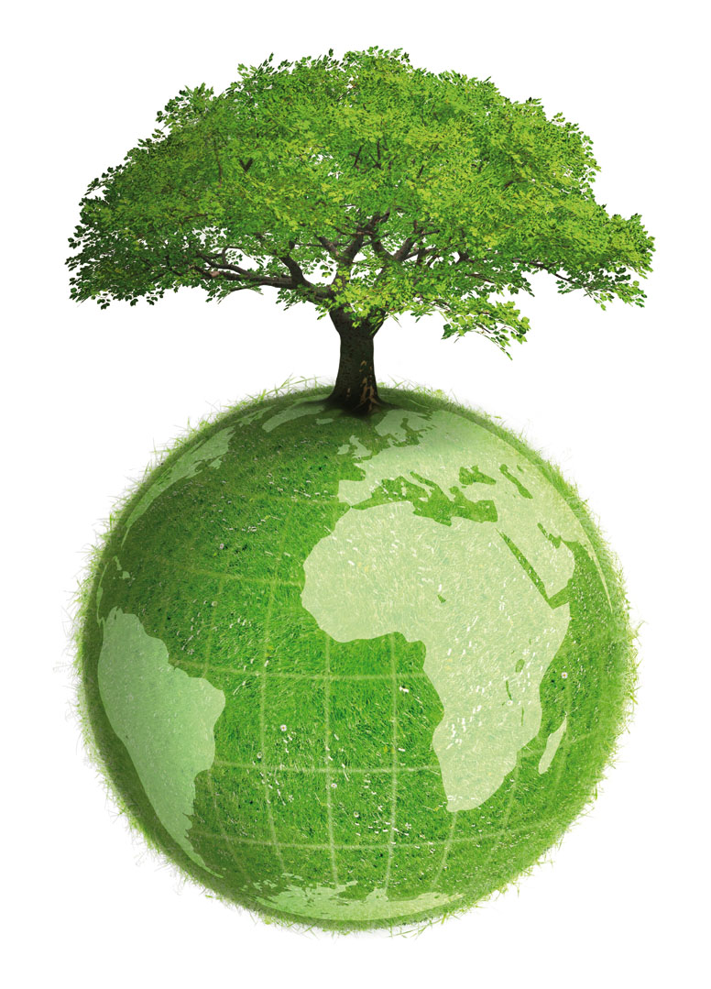
ধন্যবাদ

Slide 18
একক কাজ
১। প্রশ্নঃ অম্ল বা এসিড কাকে বলে?
২। প্রশ্নঃ ক্ষারক কাকে বলে?

